Slide 2
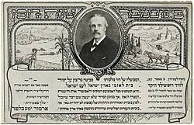

הצהרת בלפור

Slide 3
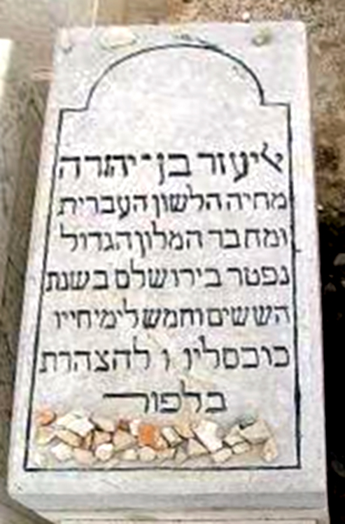
1923
פתיחה:
מכירות את אליעזר בן יהודה נכון? הזכרנו אותו מחייה השפה העברית,על מה לדעתכם מעיד אופן כתיבת התאריך על המצבה?

Slide 4

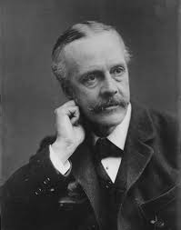
שלום כולן!
בשיעור הקרוב נעבור מתקופת השלטון העות'מאני לתקופת השלטון הבריטי פה בארץ, המעבר מתרחש במהלך מלחמת העולם הראשונה (1914-19), נצפה במפה המתארת את תמונת השליטה באותה תקופה....

Slide 5
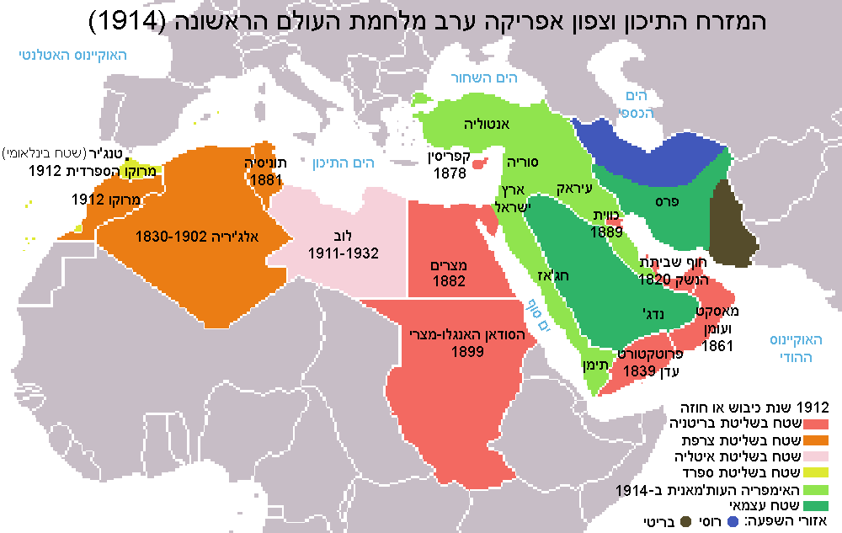
ישראל בזמן המלחמה נמצאת תחת השלטון העות'מאני- ממדינות המרכז
הצדדים הלוחמים במלחמת העולם הראשונה
מדינות ההסכמה: האימפריה הבריטית הרפובליקה הצרפתית השלישית ממלכת איטליה האימפריה הרוסית בלגיה ארצות הברית האימפריה היפנית ממלכת סרביה ממלכת רומניה ועוד | מעצמות המרכז: הקיסרות הגרמנית האימפריה האוסטרו-הונגרית האימפריה העות'מאנית ממלכת בולגריה

Slide 6
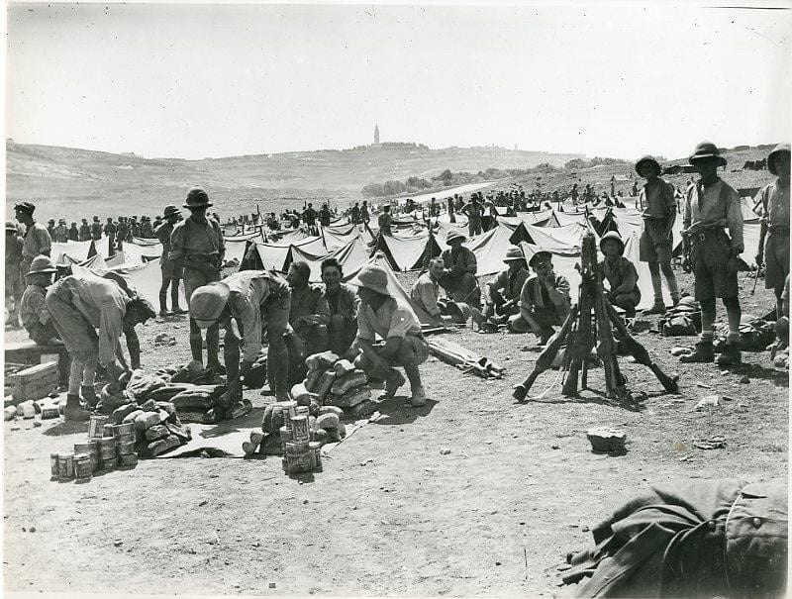
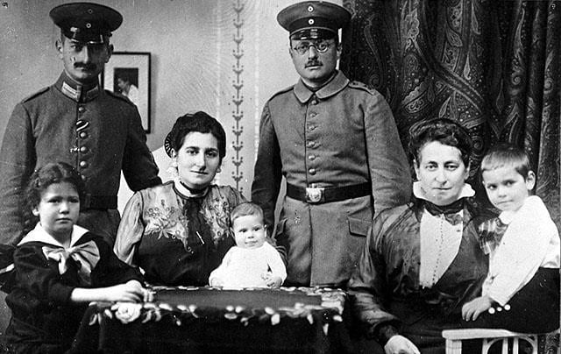
בתקופת מלחמת העולם הראשונה(1914-1918) שמרה התנועה הציונית על נייטראליות ולא בחרה צד (מדינות המרכז או ההסכמה)
מדוע??
חיילים יהודים צבא גרמניה
חיילים יהודים צבא בריטניה
תמיכה באחד הצדדים היתה מסוכנת גם בכך שיהודים חיו, ואף לחמו בצבאות של כל המדינות המשתתפות במלחמה. תמיכה של הציונות באחד הצדדים היתה מסכנת את היהודים שבצד השני.
וגם לא ידעו איזה צד ינצח ויהיה לטובתם...

Slide 7
ובכל זאת אישים שונים בתנועה הציונית,
עשו מאמצים להתקרב לבריטניה,
מתוך אמונה שהיא תנצח במלחמה.
למשל: זאב ז'בוטינסקי ויוסף טרומפלדור

Slide 8
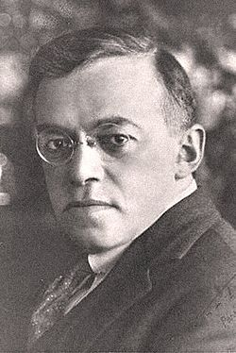
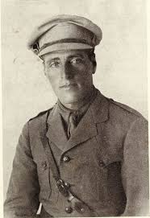
בואו נכיר אותם קצת (ואל תדאגו עוד נשמע עליהם....)
היה מנהיג ציוני, סופר, משורר, מתרגם, פובליציסט ונואם מפורסם; ממחדשי הצבאיות העברית וממקימי הגדוד העברי במסגרת הצבא הבריטי במלחמת העולם הראשונה, ויחידת הגנה עצמית של יהודי אודסה; מכונן הציונות הרוויזיוניסטית; ראש בית"ר, מנהיג האצ"ל ונשיא הצה"ר; מההוגים היהודים הליברליים הבולטים בעת החדשה.
היה לוחם יהודי, מנהיג ציוני סוציאליסטי וחלוץ. מהלך חייו, גבורתו ונפילתו בקרב תל חי הפכוהו לדמות מופת ציונית ולגיבור לאומי.

Slide 9
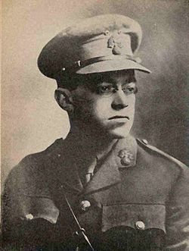
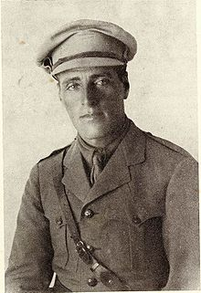
יוסף טרומפלדור וזאב ז'בוטינסקי,
פעלו להקמת גדודים עבריים במסגרת הצבא הבריטי. חלק מהגדודים נלחמו לצד הבריטים במלחמת העולם הראשונה וחלקם אף נטלו חלק בכיבוש א"י.
מדוע זה היה חשוב להם?
זאב ז'בוטינסקי
יוסף טרומפלדור

Slide 10
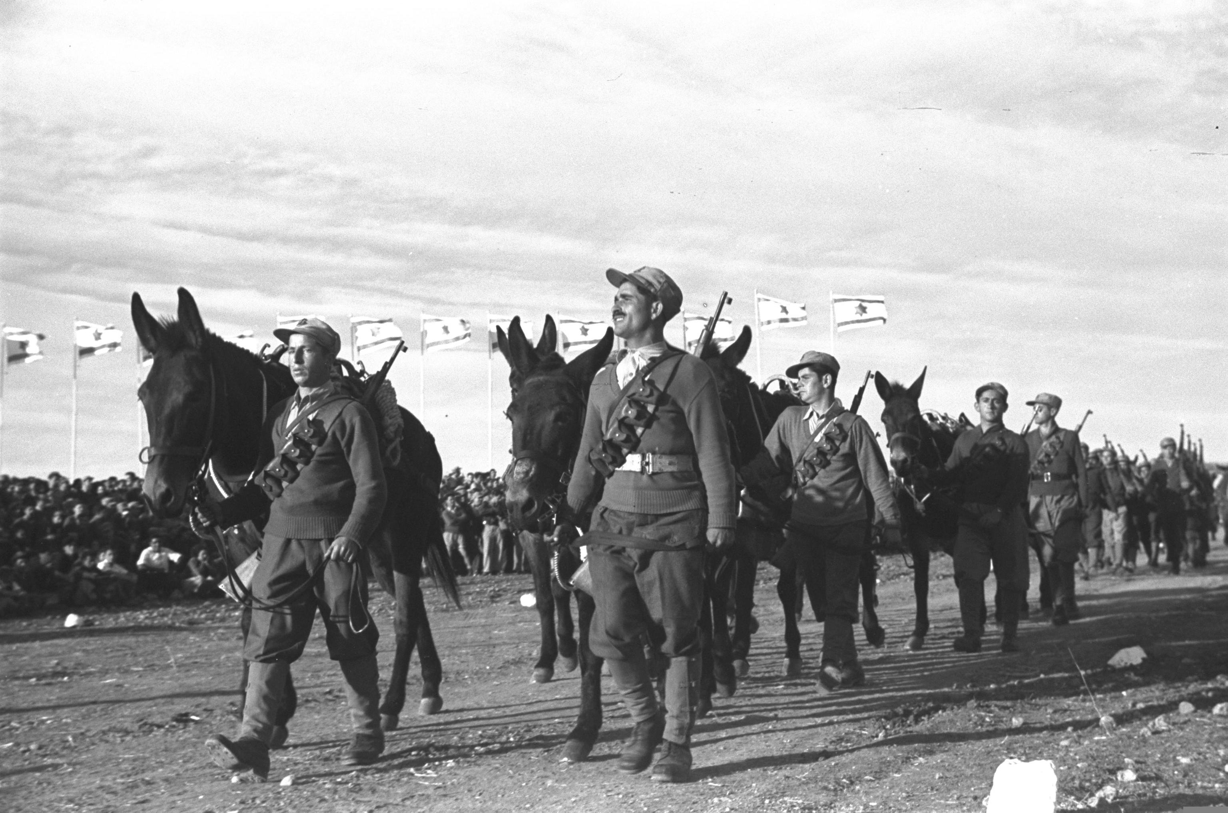
כך הם יכלו לדרוש מהמדינות המנצחות להקים מדינה פה בארץ בזכות ולא בחסד- הרי הם היו שותפים למלחמה!!
3 גדודי קלעים עבריים
גדוד נהגי הפרידות
הגדודים שהקימו

Slide 11
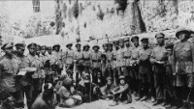
בואו נכיר קצת יותר מקרוב את הגדודים העבריים:
צפו בסרטון הבא (מאתר הספריה הלאומית)
מלבדם היו עוד שתמכו בבריטניה

Slide 12
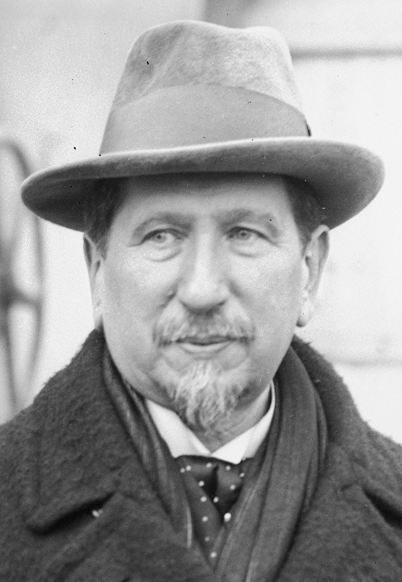
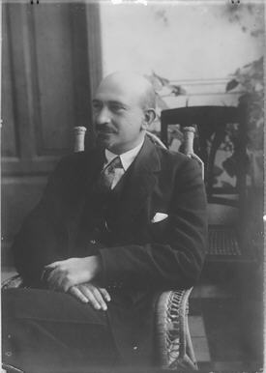
בואו נכיר גם אותם קצת (ואל תדאגו גם עליהם עוד נשמע....)
נחום סוקולוב- היה הנשיא החמישי של ההסתדרות הציונית העולמית, מנהיג ציוני, סופר, מתרגם, משורר, חוקר, ומחלוצי העיתונות העברית.
ד"ר חיים ויצמן, היה נשיאהּ הראשון של מדינת ישראל, כימאי, מראשי הציונות.
ויצמן היה מנהיג זרם הציונות הסינתטית. ב־1917 נבחר לנשיא הפדרציה הציונית באנגליה, והיה גורם בעל השפעה בדיונים אשר הביאו להצהרת בלפור בסוף אותה שנה. ב־1920 נבחר לנשיאהּ הרביעי של ההסתדרות הציונית.
לצד פעילותו המדינית והציונית היה ויצמן ביוכימאי. ב-1936, לצד עבודתו במפעל הציוני, התמסר ויצמן לעבודה מדעית ב"מכון זיו" ברחובות שאותו ייסד ב-1934 ואשר נקרא מ-1949 "מכון ויצמן למדע", על שמו.

Slide 13
חיים וייצמן ונחום סוקולוב,
ניסו לשכנע את הבריטים
לתמוך פומבית במטרות התנועה הציונית
ולהכיר בזכותם של היהודים על א"י.
נחום סוקולוב
ד"ר חיים וייצמן

Slide 14
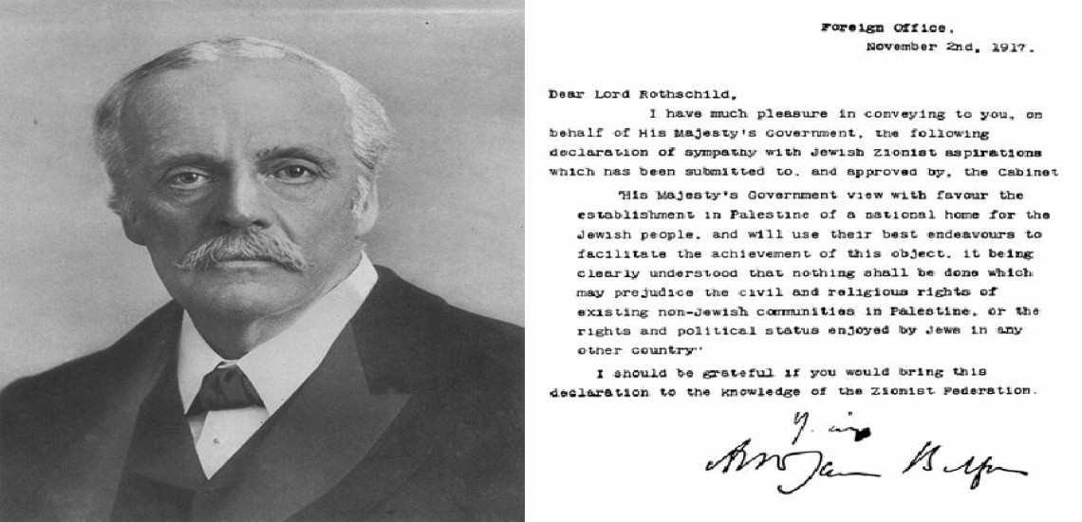
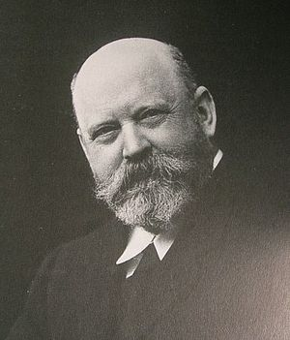
המאמצים הציוניים הצליחו!!!!
ותוך כדי המלחמה, ב- 2.11.1917 (י"ז בחשוון תרע"ח) שלח שר החוץ הבריטי, הלורד בלפור,
לראש התנועה הציונית בבריטניה, הלורד רוטשילד
מכתב בזו הלשון:
הלורד בלפור
הלורד רוטשילד

Slide 15

"לורד רוטשילד היקר, 2 בנובמבר 1917
בעונג רב הריני מוסר לך בשם ממשלת הוד מלכותו את הצהרת האהדה שלה לשאיפות היהודיות הציוניות, שהוגשה לקבינט ואושרה על ידי:
'ממשלת הוד מלכותו רואה בעין יפה הקמת בית לאומי לעם היהודי בארץ ישראל, ותשתדל במיטב מאמציה להקל על השגת מטרה זו. בתנאי ברור שלא ייעשה שום דבר העלול לפגוע בזכויות האזרחיות והדתיות של עדות לא יהודיות בארץ ישראל או בזכויות ובמעמד המדיני של יהודים בכל ארץ אחרת.'
אכיר לך טובה אם תביא הכרזה זו לידיעתה של ההסתדרות הציונית.
שלך בברכה,
ארתור ג'ימס בלפור"

Slide 16


Slide 17
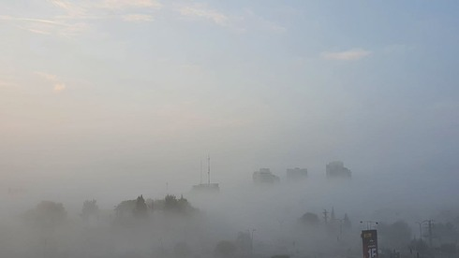
עיון מעמיק בהצהרת בלפור מראה שיש בה אמנם הצהרת כוונות, אבל באופן מעשי היא מעורפלת ביותר, ומבחינה משפטית אין לה משמעות רבה.
ניסוח ההצהרה נערך בדקדקנות במשך מספר חודשים כך שהערפול אינו מקרי כלל:

Slide 18

מטלה 1- להגשה:
נוסח ההצהרה ששלח חיים ויצמן כטיוטה לבריטים שונה מהנוסח שפורסם בפועל ע"י בלפור. בעמ' 105 מופיעה טבלה, נסי לערוך השוואה וללמוד מה המשמעות של ההבדל בין הנוסחים השונים.
את תשובתך העלי למחברת בטימס או השלימי בשקופית הבאה!!!
(אל דאגה נעבור על זה יחד בשבוע הבא)

Slide 19
הטיוטא הציונית | הצהרת בלפור | השוני ומשמעותו
ממשלת הוד מלכותו מקבלת את העיקרון | ממשלת הוד מלכותו רואה בעין יפה
על ארץ ישראל להיכון מחדש כבית לעם היהודי | את הקמת בית לאומי לעם היהודי בארץ ישראל
תעשה את מירב המאמצים כדי להבטיח מימוש מטרה זו | ותשתדל במיטב מאמציה להקל על השגת מטרה זו
תדון בדרכים ובאמצעים הדרושים עם ההסתדרות הציונית | ההסתדרות הציונית אינה מוזכרת.
אין איזכור של העדות הלא יהודיות ושל מעמדם המדיני של היהודים בכל ארץ אחרת. | שלא ייעשה שום דבר העלול לפגוע בזכויות האזרחיות והדתיות של עדות לא יהודיות בארץ ישראל או בזכויות ובמעמד המדיני של יהודים בכל ארץ אחרת

Slide 20


ההנהגה הציונית באותם ימים, גם היא, לא השתמשה במונח "מדינה",
אלא במונח "בית לאומי"..
מדוע??

Slide 21


ההנהגה הציונית ידעה
שבריטניה לא תוותר על השליטה על א"י.
ההנהגה הציונית סברה
שהאוכלוסייה היהודית בא"י עדיין מועטה מדי.
והתשתית החומרית והכלכלית לא מפותחת
מספיק כדי להקים מדינה יציבה.

Slide 22
ולכן
ההנהגה הציונית העדיפה שלטון מנדטורי בריטי המחוייב להצהרת בלפור, שתחתיו יתפתח היישוב היהודי על כל מוסדותיו ומפעליו עד שיהיה מוכן להקים מדינה עצמאית.
הנחת היסוד היתה כי עלייה יהודית מואצת תיצור רוב יהודי מוצק בא"י במשך תקופה לא ארוכה במיוחד.
מה זה בדיוק מנדט? נסביר בשיעור הבא....

Slide 23
עד כאן חלק א'- המשך יבוא.....

Slide 24
הצהרת בלפור –חלק ב' 1. נעבור על תרגיל השוואת הנוסחים 2. הרקע למתן ההצהרה ע"י הבריטים (מה האינטרס שלהם?!) 3.חשיבות ההצהרה בעיני הציונות. 4. תירגול שאלת בגרות

Slide 25
הטיוטא הציונית | הצהרת בלפור | השוני ומשמעותו
ממשלת הוד מלכותו מקבלת את העיקרון | ממשלת הוד מלכותו רואה בעין יפה | הפחתת התוקף והכח של ההצהרה
על ארץ ישראל להיכון מחדש כבית לעם היהודי | את הקמת בית לאומי לעם היהודי בארץ ישראל | אין התחייבות על ישראל כולה אלא על הקמת בית לאומי בתוך (חלק) משטחי ישראל.
תעשה את מירב המאמצים כדי להבטיח מימוש מטרה זו | ותשתדל במיטב מאמציה להקל על השגת מטרה זו | הבטחה מול הקלה (אפילו אפשרות לחזור בהם)
תדון בדרכים ובאמצעים הדרושים עם ההסתדרות הציונית | ההסתדרות הציונית אינה מוזכרת. | ההצהרה אינה ממוענת להסתדרות הציונית, אלא לאדם פרטי.
אין איזכור של העדות הלא יהודיות ושל מעמדם המדיני של היהודים בכל ארץ אחרת. | שלא ייעשה שום דבר העלול לפגוע בזכויות האזרחיות והדתיות של עדות לא יהודיות בארץ ישראל או בזכויות ובמעמד המדיני של יהודים בכל ארץ אחרת | בעיקר מול הערבים....

Slide 26
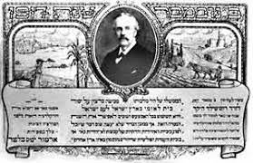
בוקר אור כיתה יא'2 היקרות!!
רגע לפני שמתחילים
כל מי שנכנסה נא לכתוב לנו בצ'אט עובדה אחת שאת זוכרת בנוגע להצהרת בלפור מהשיעור הקודם....

Slide 27

אבל..
מדוע שבריטניה תסכים לפרסם הצהרה שבה היא תומכת במטרות התנועה הציונית??
או במילים אחרות -
מה הם האינטרסים הבריטיים שיכולים להוביל לפרסום הצהרה כזו??

Slide 28
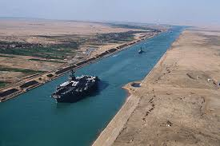


בריטניה סברה כי פרסום הצהרת תמיכה בציונות תקל עליה להשיג שליטה במזרח התיכון ובארץ ישראל:
.
כי היא תיצור לה תדמית חיובית (דה - קולוניאליסטית).
נק' אסטרטגטית במזרח התיכון
כי פרסום הצהרת תמיכה בציונות יגרום ליהודי העולם לתמוך בה, ודרך כך להשפיע על ממשלותיהן לטובתה (בייחוד ארה"ב).
אמונה דתית בשיבת ציון- חוב מוסרי של העולם כלפי העם היהודי.

Slide 29

איזו חשיבות היתה לדעתכן להצהרה זו?
כתבו בצ'אט....

Slide 30
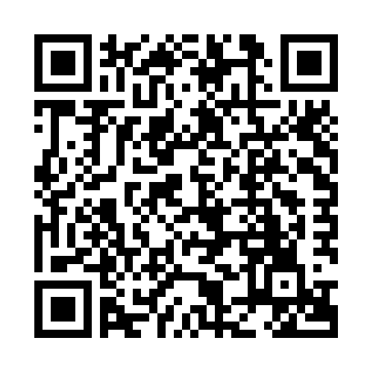
צפו בסרטון הבא ונסו לנסח תובנה נוספת בדבר חשיבותה של הצהרת בלפור: https://www.youtube.com/watch?v=HiiofCD7Vr0
חשיבותה של ההצהרה:
לסקר: QR קוד
הקישור לסקר בצ'ט:
https://www.menti.com/uqu9wrvp28
תוצאות הסקר

Slide 31
ובכל זאת.. הצהרת בלפור היתה הישג מדיני חסר תקדים של התנועה הציונית:
1. מעצמה עולמית כמו בריטניה הסכימה למעשה לפרוש את חסותה על התנועה הציונית ולסייע לה במימוש מטרתה העיקרית.
חשיבותה של ההצהרה:

Slide 32
חשיבותה של ההצהרה:
2. ההצהרה,
מבטאת במשתמע הכרה ביהודים כעם (בניגוד לערבים שאותם היא מגדירה כ"עדות לא יהודיות")
מבטאת במשתמע הכרה בקשר של העם היהודי לא"י
מבטאת במשתמע הכרה בזכותו של העם היהודי להקים בא"י "בית לאומי".
מבטאת במשתמע בתנועה הציונית כמייצגת שאיפות אלה.

Slide 33

חשיבותה של ההצהרה:
3. ההצהרה הייתה מאוחר יותר למסמך יסוד במתן המנדט על א"י לבריטניה על ידי "חבר-הלאומים", ובהמשך בהחלטת החלוקה של האו"ם מכט' בנובמבר 1947.

Slide 34

חשיבותה של ההצהרה:
4. ההצהרה העניקה לתנועה הציונית יוקרה רבה, העלתה את מורל היהודים בתפוצות שונות, הפיחה בהם תקווה להתחדשות עם ישראל בארצו, וסייעה להגביר את העלייה ארצה.

Slide 35
מהי לדעתכן תגובת היהודים להצהרת בלפור, אז - והיום:

Slide 36
תגובת היהודים להצהרת בלפור, אז - והיום:
ההצהרה התקבלה בהתרגשות רבה בקרב חברי התנועה הציונית ברחבי העולם.
היו שהשוו אותה להצהרת כורש
רבים עלו לארץ ישראל (עליה שלישית)
מאז ועד היום יהודים מציינים את הצהרת בלפור כאירוע מכונן.

Slide 37
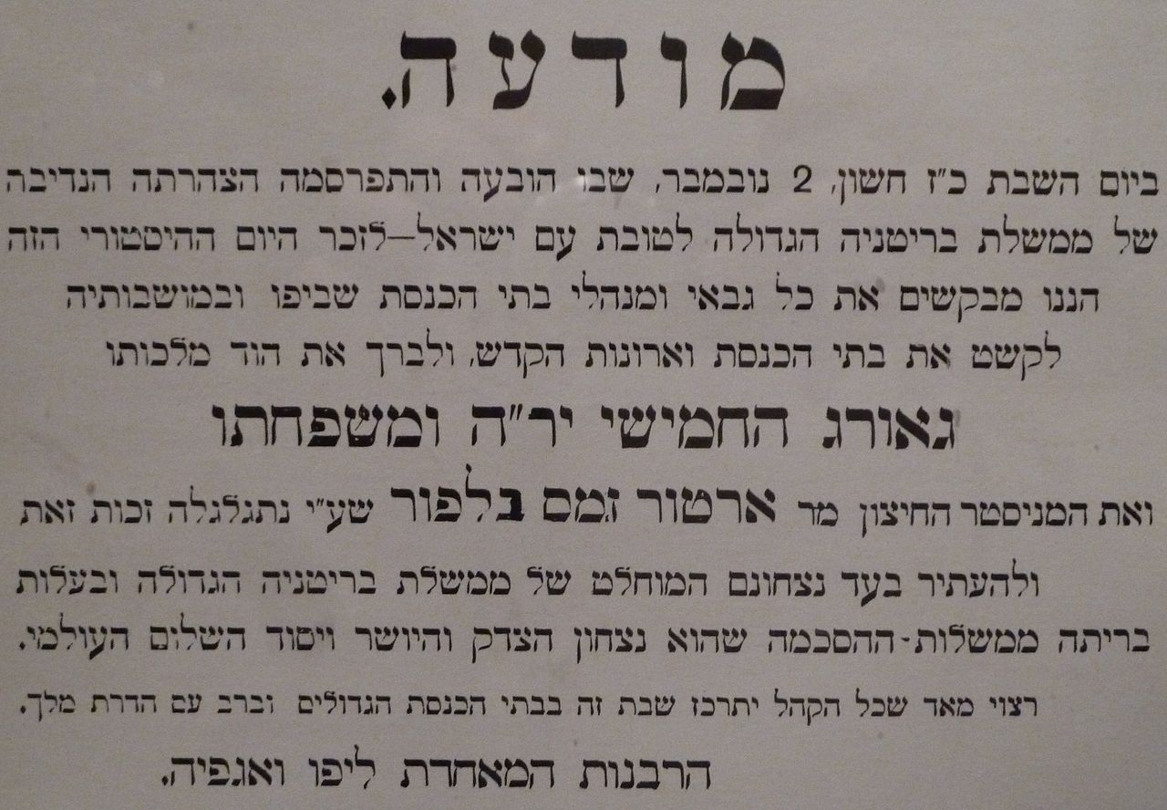
מתי לדעתך פורסמה מודעה זו?

Slide 38

מהם הסממנים החגיגיים שנבחרו על מנת לציין את חשיבותה של ההצהרה במושבה ראשון לציון?
1918

Slide 39

1918
מהם הסממנים החגיגיים שנבחרו על מנת לציין את חשיבותה של ההצהרה בחיפה?

Slide 40

1936
על מה לדעתך מעיד אופן כתיבת התאריך על כריכת ספר הלימוד?

Slide 41

2017 שאלת בגרות לתרגול: 1. לפניך בול שהונפק במדינת ישראל במלאות 100 שנה להצהרת בלפור. א. על פי מה שלמדת, הצג את חשיבותה של הצהרת בלפור והסבר כיצד היא באה לידי ביטוי בשני רכיבים בבול. ב. הסבר כיצד הצהרת בלפור מהווה נקודת מפנה חשובה במעמדה של התנועה הציונית (מה היה קודם ומה אח"כ). איזה רגש או מחשבה מעוררת בך נקודת מפנה זו? נמק. איזה ערך מחזקת או מחדדת נקודת מפנה זו? נמק.

